Slide 1
Investiční trojúhelník
Ing. Roman Hlawiczka, Ph.D.
Katedra financí a účetnictví

Slide 2
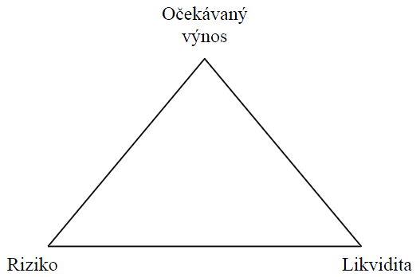
Investiční trojúhelník
Každou investiční příležitost (termínovaný vklad v bance, stavební spoření, podílové fondy nebo koupě nemovitosti) je třeba posuzovat ze tří hledisek:
očekávaný výnos,
riziko,
likvidita.

Slide 3
Očekávaný výnos
V první řadě investora zajímá, co posuzovaná investice přinese – tedy její očekávaný výnos.
Výnos z investic je dán:
jednak výnosem z držení (dividenda, kupónový výnos, úrok, nájemné apod.)
jednak výnosem z prodeje (chápeme ho většinou jako rozdíl mezi cenou prodejní a kupní – pořizovací)
Očekávaný výnos
výnos, který investoři očekávají – je tedy zaměřen do budoucnosti, investory zajímá, co jim jejich investice přinese v budoucnosti, ne co investice přinesla v minulosti.
OČEKÁVANÝ vyjadřuje subjektivní názor investora, každý má jiná očekávání.

Slide 4
Riziko
Riziko spojené s dosažením očekávaného výnosu (pravděpodobnost, že očekávaného výnosu nebude dosaženo)
Riziko obecně představuje stupeň nejistoty spojený v případě investování s očekávaným (budoucím) výnosem.
Každý investor vnímá riziko jinak a zaujímá k němu jiný postoj:
averze k riziku
neutrální postoj
sklon k riziku
Obecně platí, že investiční riziko klesá s prodlužující se délkou investičního horizontu a diverzifikací, neboli nákupem více druhů aktiv.
Rozlišujeme zde dvě skupiny rizik:
riziko volatility,
riziko kreditní.

Slide 5
Riziko volatility
= riziko z nestálosti, kolísání výnosových měr, měnových kurzů nebo cen investičních instrumentů.
Měřítko rizika volatility znamená, že čím vyšší je volatilita cenného papíru, tím větší je riziko ztráty.
Volatilita investice tedy vyjadřuje míru kolísání ceny aktiva v čase (jak moc investice během času kolísá) a měří se směrodatnou odchylkou.
Čím výrazněji se cena aktiva mění, tím je investice pokládána za rizikovější.

Slide 6
Kreditní riziko
= měří pravděpodobnost nesplnění závazku ze strany emitenta.
= jde o riziko spojené s krachem emitenta.
Kreditní riziko se vyjadřuje pomoci ratingu.
Rating vyjadřuje pravděpodobnost včasného splacení úvěru (jistiny i úroků) hodnoceným subjektem (dlužníkem).
Rating je důležitou podmínkou v případě, že chce firma emitovat dluhopisy na tuzemském nebo zahraničním kapitálovém trhu. Může být užitečný také při zvyšování základního kapitálu nebo při prodeji části firmy.
Mezi nejznámější společnosti, které se zabývají ratingovým hodnocením, patří agentury Standard&Poor‘s a Moody’s

Slide 7
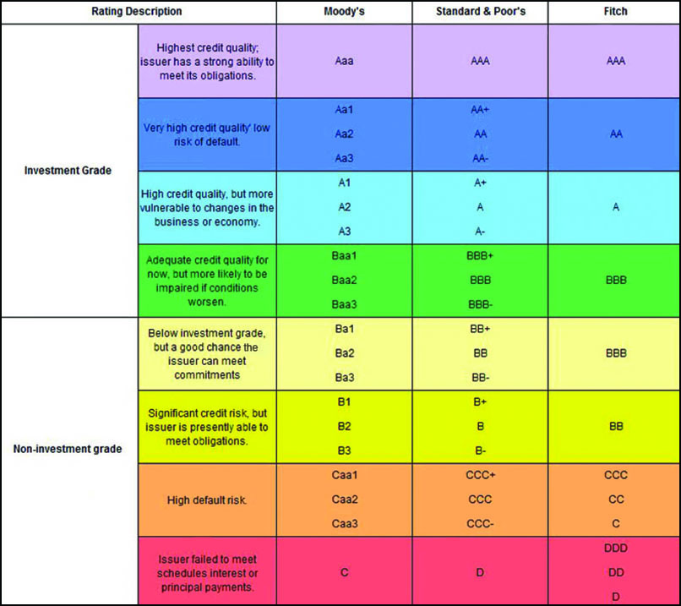
Hodnocení ratingu v dlouhém období

Slide 8
Likvidita
=> není pouze rychlost přeměny investice na hotové peníze, ale obsahuje i dodatečné náklady spojené s přeměnou na hotovost.
Některá aktiva mají likviditu stanovenou smluvními podmínkami (dobou uložení u termínovaných vkladů, stavební spoření, atd.), ale ve většině případů je stupeň likvidity daného aktiva zpravidla determinován poptávkou a nabídkou po něm.

Slide 9
M Ě J T E S E H E Z K Y
☺

